Slide 1
목차

Slide 2
목표 정리 [글 설명]
카카오톡 테마 저작 도구의 목표는 일반 사용자 및 테마 저작 전문가분들도 편하고 쉽게 카카오톡 테마를 저작 할 수 있도록 함이 최종 목표 입니다.
일반 사용자에게는 편하고 빠르게 원하는 테마를 저작함에 기준을 두고 있으며, 전문가분들은 세세하게 카카오톡 테마의 전부를 수정 할 수 있도록 해야 합니다.
또한 안드로이드, 아이폰 연동, 유저 관리, 테마 관리, 페이스 북, 트위터, 카카오 톡 연동 및 별도 기능들도 해야 합니다.
가장 중요한 것은 카카오톡 테마 저작임을 항상 명심을 해야 합니다.
상세 기능은 기능 정의서에서 다루도록 하겠습니다.

Slide 3
저작 흐름 정리
가장 중요한 기능 저작에 관해서 설명을 하겠습니다.
저작은 2가지 방법을 토대로 갑니다.
첫번째로는 위자드 형태의 저작 방안입니다.
두번째는 상세 저작 방안 입니다.
간략하게 설명을 드리겠습니다.
위자드 형태의 저작은 전문가가 아닌 일반 사용자가 쉽고 빠르게 저작을 할 수 있도록 하기 위한 방법이며 단계별로 사용자가 원하는 형태의 테마를 만드는 것입니다.
상세 저작방법은 위자드 또는 아무것도 없는 화면, 또는 템플릿으로만 구성된 화면에서 각각의 단계의 화면을 상세하게 저작을 할 수 있도록 하는 방법입니다.
보통 사용자가 프로젝트를 생성하거나, 저작을 하겠다는 일련의 행동을 합니다.
위자드형태, 상세형태 둘 중에 하나를 고르도록 하게 합니다.
위자드 형태를 고르시면 위자드 형태를 따라 테마를 만들고 만들어진 테마를 상세 하게 저작 할 수 있도록 합니다.
상세 형태를 고르면 상세 형태에서는 기본 카카오톡 테마나 제공된 템플릿중 하나를 선택한 후 상세 저작을 할 수 있도록 하게 합니다.
다음 장에 상세히 설명을 드리겠습니다.

Slide 4
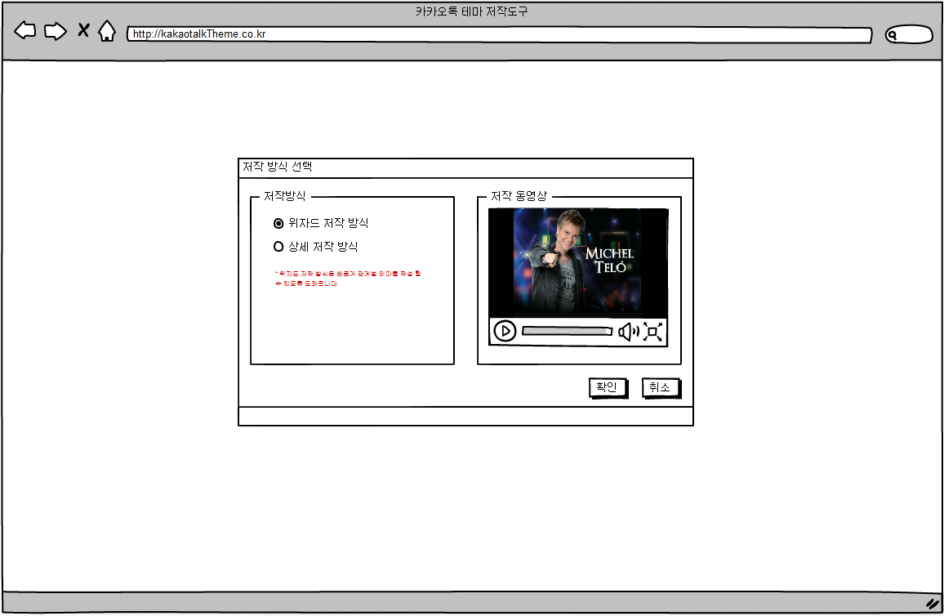
최초 저작
최초 저작 화면에서는 위와 비슷 한 형태로 저작을 하도록 할 것입니다.
위자드 방식, 상세 저작 방식을 선택 하도록 할 것이며, 붉은 글씨로 간략한 설명과 선택한 저작방식으로 테마를 만드는 동영상이 사용자에게 보여지게 될 것입니다.
저작방식은 차후 확장 가능성이 있으니 확장 고려를 생각해서 만들어야 합니다.

Slide 5
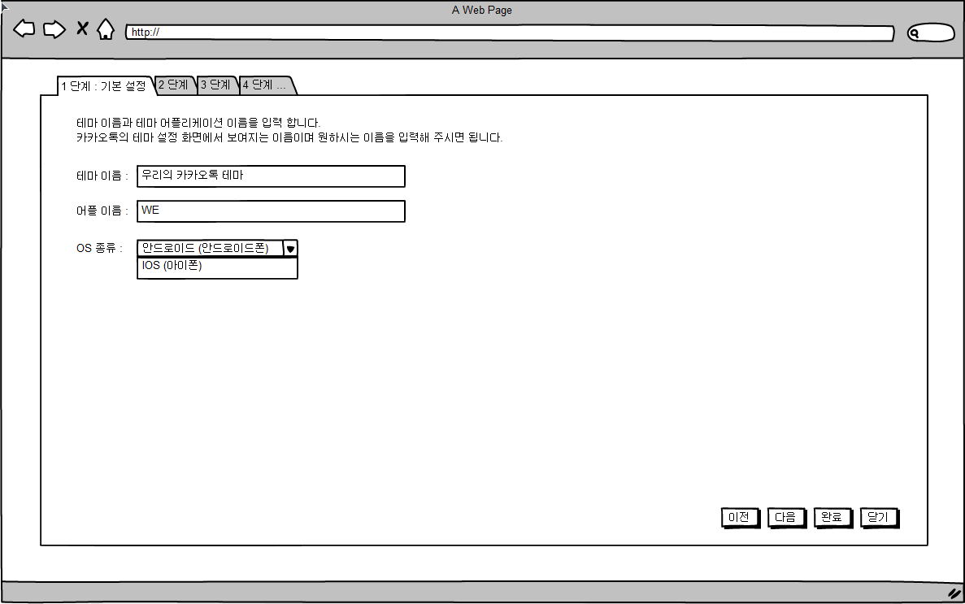
위자드 형태의 저작방안 1단계 – 기본 설정
위자드 1단계 기본 설정에서는 테마 이름, 어플 이름, OS 종류를 선택합니다.
테마, 어플 이름은 카카오톡에서 테마 설정 하는 곳에서 사용하는 이름 입니다.
OS 종류는 안드로이드폰, 아이폰 이며 실제 차후 카카오톡이 지원하는 핸드폰에서는 다 동작할 수 있도록 확장 할 수 있게 해야 합니다.
화면은 탭으로 구성이 되며 특정 완료 단계를 거치면 바로 완료를 할 수 있도록 해야합니다.
이전 다음 버튼을 눌러 단계별 설정을 할 수 있으며 탭을 눌러 단계별 설정을 할 수 있도록 합니다.

Slide 6
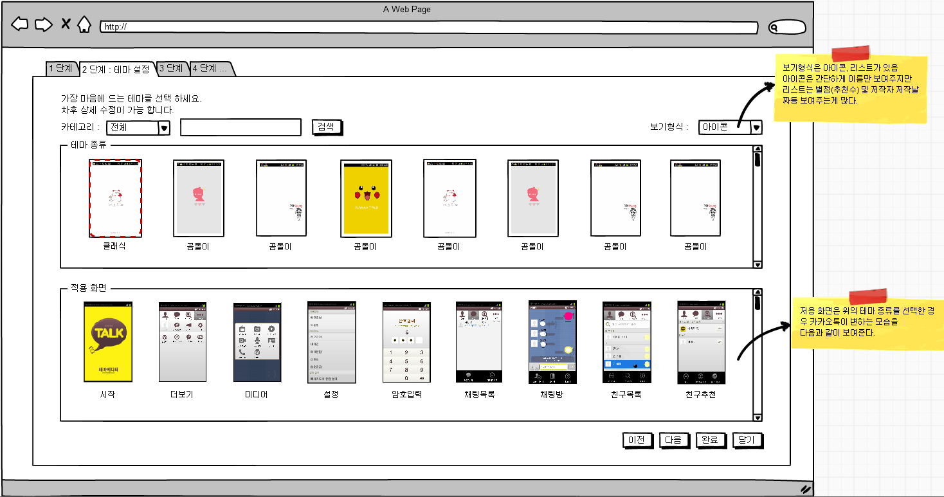
위자드 형태의 저작방안 2단계 – 테마 설정
위자드 2단계 테마 설정은 우리가 올린 테마(템플릿)이나 사용자들이 저작한 테마(템플릿)을 적용 했을 때 어떤 류의 화면이 나오는지 보여주고 상세 설정 또한 할 수 있도록 하는 단계 입니다.
검색이 가능 해야 하며, 보기 형식은 아이콘, 리스트 형태 2가지 이상의 종류여야 하며, 테마 종류를 선택하면 적용 화면이 선택한 테마 종류로 바뀌어야 합니다.
그리고 적용 화면에서 특정 단계의 화면을 클릭, 마우스 우클릭(상세), 하는 경우 상세 저작 화면을 보여주도록 합니다.

Slide 7
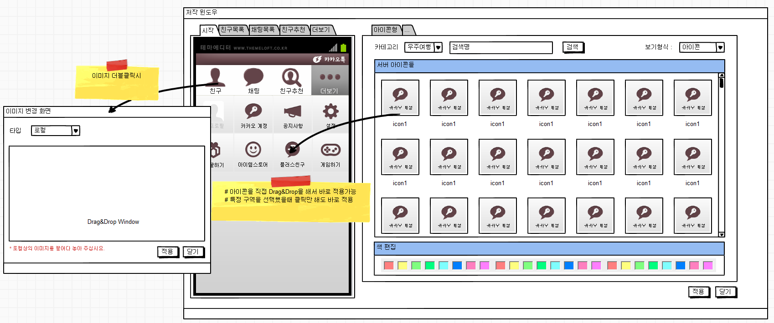
별첨 : 상세 저작 단계
상세 단계는 특정 단계의 아이콘 하나하나를 상세 수정할 수 있도록 합니다.
위 화면 말고 더 많은 화면이 있을 것이며 각 화면마다 수정 화면을 틀릴 수 있습니다.

Slide 8
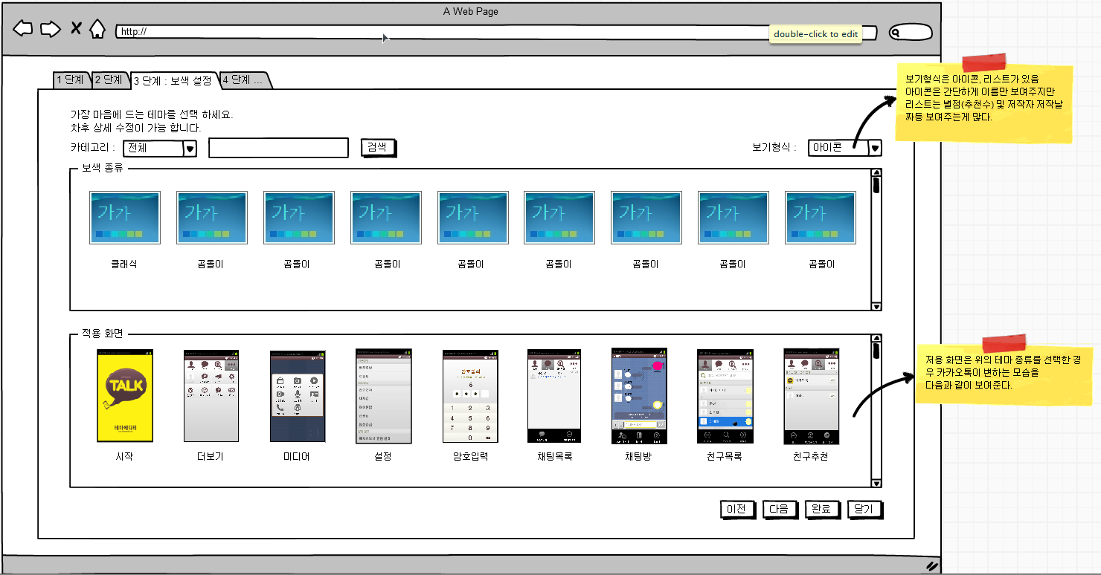
위자드 형태의 저작방안 3단계 – 보색 단계
위자드 3단계 보색 설정은 2단계에서 선택된 테마의 색을 지정해 주는 곳입니다.
2단계에서는 형태를 잡아주었다면 3단계는 색을 설정 하는 곳이라 생각하면 됩니다.
3단계에서 색 설정을 제거 하고 2단계에서 테마 + 보색을 할 수 있는 것도 좋은 방법이라 생각합니다.

Slide 9
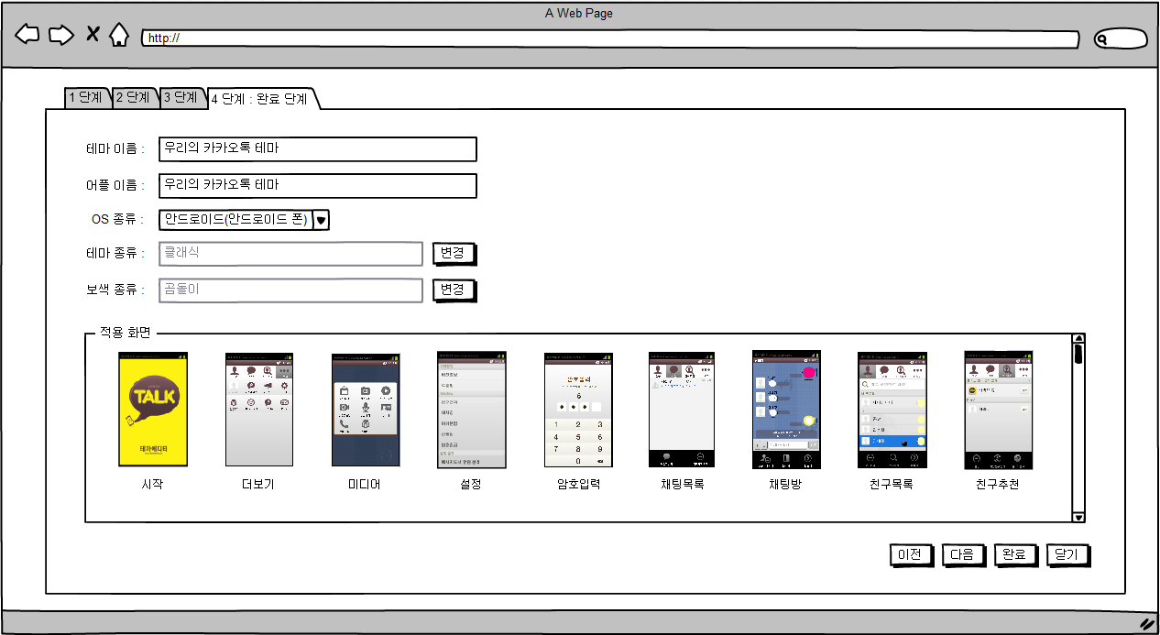
위자드 형태의 저작방안 4단계 – 확인 단계
위자드 4단계 확인 단계는 1,2,3단계를 거쳐 완성이 된 카카오톡 테마를 한눈에 볼 수 있도록 하며 현재 까지 설정한 정보를 보여주는 화면입니다.
최종 완료 단계입니다.

Slide 10
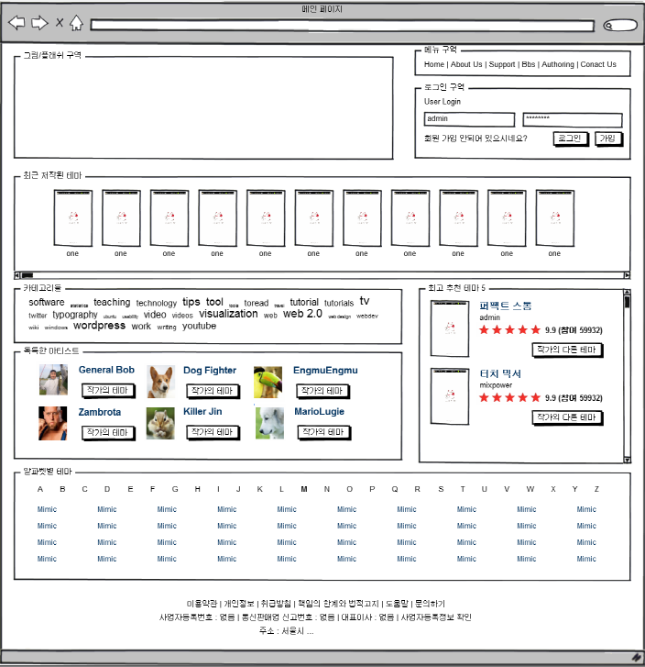
메인페이지
메인 페이지는 위 그림처럼 각 구역으로 잡을 생각입니다.
그림 플래쉬구역, 메뉴, 로그인, 최근저작된 테마, 카테고리별, 최고추천테마, 독특한 아티스트, 알파벳/한글별 테마 검색

Slide 11
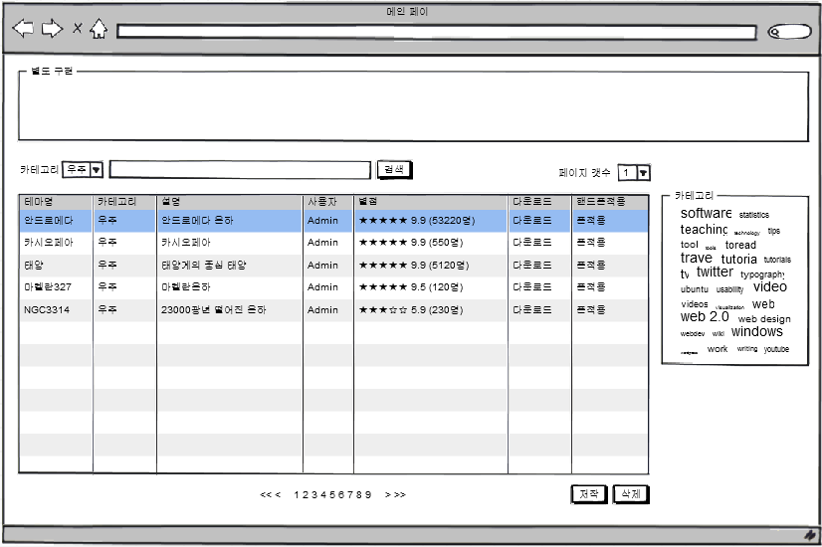
테마 리스트 페이지
테마리스트 페이지는 테마명에 ThumbNail 이미지가 들어갈 것입니다.
관리자만 리스트 페이지에서 삭제가 가능 합니다.
메인페이지에서 카테고리를 누르면 이 화면으로 오고 메뉴에서 눌렀을 때도 이쪽으로 오게 됩니다.
다운로드 하는 경우 Android, 아이폰 여부를 확인하고 각각 다운로드 되게 합니다.
폰 적용은 ActiveX를 사용을 해야 합니다.

Slide 12
테마 상세 페이지

Slide 13
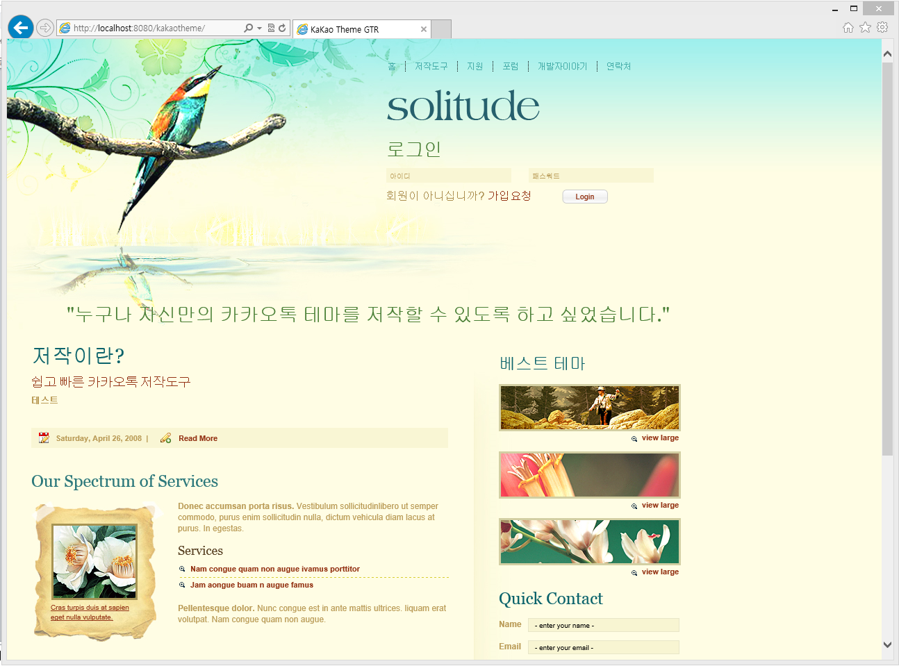
Open Template를 적용한 화면
무료로 제공하는 HTML 템플릿을 이용한 메인 화면 레이아웃 입니다.
빠르게 개발하기 위해서 제 임의적으로 잡아 놓았으며, 혹시나 이상한 점이 있거나 더 좋은 자료가 있으시면 알려주시면 바로 적용 하도록 하겠습니다.
우선은 빠르게 개발하기 위해 위 웹 화면을 사용하도록 하겠습니다.

Slide 14
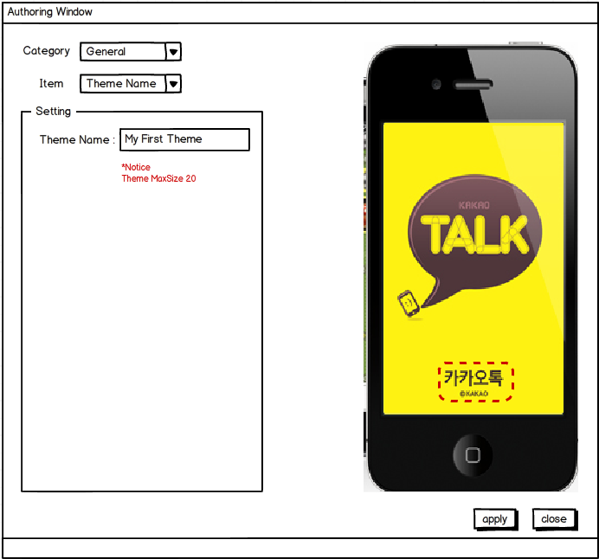
저작 기능 화면 설계
카테고리를 변경할 때 마다 Theme시안을 표현하는 화면이 변경이 된다.
Item이 변경될 때마다 Item 대상이 되는 항목을 표시하는(붉은색 점선 또는 표현이 가능한 무언가로) 무언가가 존재한다.
Setting화면은 Category와 Item에서 선택이 된 설정 값 수정을 위한 화면이며 이 항목에서 수정 시 바로 바로 Theme시안 화면이 변경이 되어야 한다.
설정에 따라 바로 바로 변경이 되는 테마 시안이다.
1
2
4
3

Slide 15
템플릿 기능

